Slide 1
例外

Slide 2
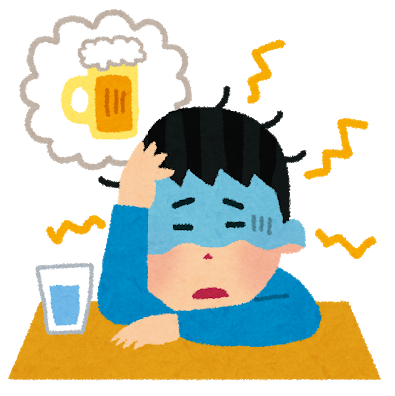
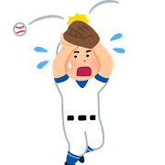
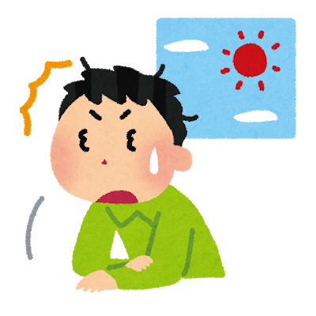
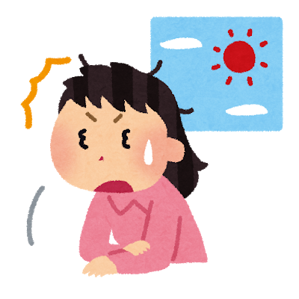

日常生活において皆さんは
大小さまざまなエラー（誤りや失敗）に
直面してきたと思います。
飲みすぎて二日酔いになったり
チャージしておらず
改札に入れなかったり
部活の大会で、、
寝坊したり

Slide 3
そんなエラーを回避するために、
様々な予防も行ってきていると思います。
飲みすぎて二日酔いになったり
チャージしておらず
改札に入れなかったり
部活の大会で、、
寝坊したり
予防（再発防止）
飲みすぎないようにする。
事前にウコンを飲んでおく。
ミスした箇所を重点的にもっと練習を重ねる。
目覚ましを複数使う。
夜は何時までには寝るようにする。
高額チャージを事前にしておく。
オートチャージに切り替える。

Slide 4
「予防」（再発防止）は
エラーが生じないように気をつけ、
前もって防ぐことです。
（エラーの発生確率を下げる）
ただ、予防に予防を重ねてもエラーは発生します。
※まったく発生しなくなるものもあるが。
そのため、発生後の対処法を決めておく必要があります。
（発生した際の段取りを決めておくことで、
被害を少なくする。）

Slide 5
発生後の対処も人間は、意識的であれ無意識であれ行っています。
飲みすぎて二日酔いになったり
チャージしておらず
改札に入れなかったり
部活の大会で、、
寝坊したり
発生後の対処
水をたくさん飲む
シジミが効く？
発生しても他のポジションがカバーする。
とりあえず謝る。すぐ出勤。
寝坊してできなかった仕事は残ってやる。
すぐチャージに行く。

Slide 6
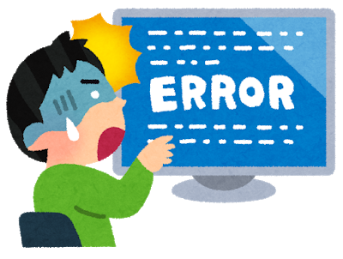
話をプログラムの世界に置き換えます。
コンピューターがうっかり間違えれるということはありませんが、人間が作っている以上、プログラムは誤ることもあります。
また、コンピューターにも事前予測できないエラーが発生することも多々あります。
エラーを予防してくれる機能もありますが、
エラーが発生したときにどうすればよいかという対処法を決めてあげる必要もあります。

Slide 7
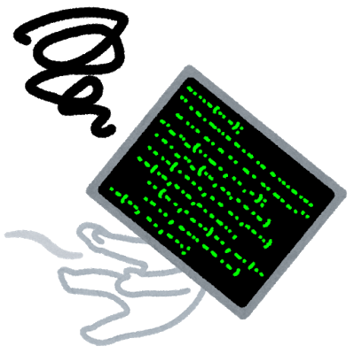
Javaでは主に3種のエラーが発生すると言われています。
・文法エラー
・論理的エラー
・実行時エラー

Slide 8
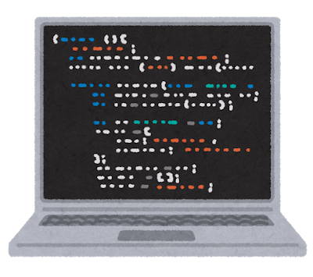
文法エラーは文法（書き方）の誤りのことです。
セミコロン( ; )や閉じかっこを書き忘れていたり、
変数名やメソッド名を間違えていたり、、
など書き方を誤っているものが文法エラーに当たります。
このようなエラーに対してJavaでは
コンパイル時にチェックを行い、問題があればコンパイルエラーとして知らせてくれます。（Eclipseでは赤い波線で教えてくれますね！）
つまりプログラムを実行する前に、エラーの予防を行ってくれていると捉えられます。それを受け人がプログラムを修正することでエラーは発生しなくなります。
エラー発生
コンパイル

Slide 9




論理(ロジック)エラーは処理内容の誤りのことです。
じゃんけんでパーがグーに負けたり、
1+1を計算するプログラムで3と答えを出していたり、
アルゴリズムが正しくなかったり、
などコンパイルはできるし、実行もできるが得られる結果が想定と違うエラーです。
このようなエラーに対してはJavaでは何もできません。
自身でエラーの原因となっている箇所を探し、修正すれば発生しなくなります。
※実際の開発では「テスト」を行ってエラーを抽出します。
WIN!!

Slide 10
実行時エラーはプログラムの実行時に何らかの異常事態が発生したものです。
年齢を入れる箇所で標準入力から数字以外を入力したり、
ファイルを開く処理でファイルが見つからなかったり、
nullが入っている変数を利用したり、
などプログラムの実行中に何らかの異常事態が発生し、処理が継続できなくなってしまうエラーのことです。
このようなエラーに対してはどのようにすればよいのでしょうか？
プログラムを修正してエラーを発生させなくするということができますか？

Slide 11
実行中に何らかの異常事態が発生することをプログラムで防ぐこと（予防）は困難です。
そこで、「もし発生した場合にどのような対処を行うか」という対策を用意しておくことが可能です。
例えば、
年齢を入れる箇所で標準入力から数字以外が入力された場合は、もう一度正しい値を入力してもらうなどです。

Slide 12
そういったエラーが発生した際の対処法を考えなければプログラムは停止してしまします。
Javaではこのような
「プログラム実行中の想定外の事象」を「例外(exception)」と呼び、発生した際の対処を記載する仕組みを提供しています。
その仕組みを用いて「例外」が発生した際の対処を行うことを「例外処理」と言います。
※対処できないもの、対処しない物もあります。

Slide 13
Javaでは例外処理を下記のように
try-catch文を用いて記載します。
例外が発生する可能性のある処理をtryブロックで囲み、
例外が発生した際に実行する処理をcatchブロック内に記載します。
実行クラス
try{
処理1;
処理2;
処理3;
}catch(IOException e){
例外処理4;
}
例外が発生しない時
例外が発生した時（処理2で）
処理1、2、3を順に実行する。
処理4は行わない。
処理1、2を順に実行する。
例外
処理2で例外発生。
処理4を実行

Slide 14
Javaでの例外処理は前ページの通り行われますが、
例外の中には例外が発生した場合に、
「対処できない例外」や「必ずしも対処する必要のない例外」というものも存在します。
・「対処できない例外」
メモリ不足など打つ手のないもの
（メモリ不足の場合は処理が進められないことが多く対処できない）
・「必ずしも対処する必要のない例外」
変数がnullであるメンバの使用や
配列のインデックス外アクセスなど
発生してから対処ではなく、事前に発生しないようにするものや
いちいち想定しているときりがないものなど。

Slide 15
これらを下記のように分類わけします。
・「対処できない例外」
⇒Error系例外
単にエラーともいわれる。
・「必ずしも対処する必要のない例外」
⇒RuntimeException系例外
非チェック例外や非検査例外ともいわれる。
・「必ず対処する必要のある例外」
⇒Exception系例外
チェック例外や検査例外ともいわれる。

Slide 16
Javaでは、例外の情報をクラスとして扱います。これらのクラスを「例外クラス」といいます。
その中でも標準的な例外クラスは、クラスライブラリとして提供されています。
全ての例外の親クラス
何らかの例外的状況
Throwable
クラス
Error
クラス
Exception
クラス
サブクラス
サブクラス
RuntimeException
クラス
エラー系例外
チェック例外
回復が見込め、発生が予測できない状況
例外処理を行うかは任意。
回復する見込みのない状況
例外処理を行う必要はない。
回復が見込め、発生が予測できる状況
例外処理が必須。
サブクラス
非チェック例外

Slide 17
Exception系例外（チェック例外、検査例外）は
例外への対処が必須です。
そのため、Javaではチェック例外が発生しそうな処理を呼び出す際はtry-catch文を用いて例外処理を用意しなければコンパイルエラーとなります。※後で習うthrowsでも可能。
実行クラス
処理1;
処理2;(例外が発生する可能性あり)
処理3;
実行クラス
try{
処理1;
処理2;(例外が発生する可能性あり)
処理3;
}catch(IOException e){
例外処理4;
}
コンパイルエラー
修正

Slide 18
RunTimeException系例外（非チェック例外、非検査例外）は例外への対処が任意です。
通常は例外処理を行いません。
こちらは一般に「バグ」から発生するものであり、プログラマが適切な処理をして例外が発生しないようにする必要があります。
例外処理を用意しなくてもコンパイルエラーとなりません。
NullPointerException：null変数の使用
ArrayIndexOutOfBoundsException：配列の要素外アクセス
NumberFormatException：数値変換時のフォーマット不正
などがあります。

Slide 19
Error系例外（エラー）は例外への対処は行いません。
エラーは、プログラムで捕捉すべきではないものです。
例外とは異なり、システムの動作を継続できない致命的なエラーを示します。 エラーが起こった際には、Javaが速やかにプログラムを終了させます。
OutOfMemoryErrorなどがあります。

Slide 20
では、具体的にどのように例外を記載するのか見ていきましょう。
→教科書へ

